Slide 1

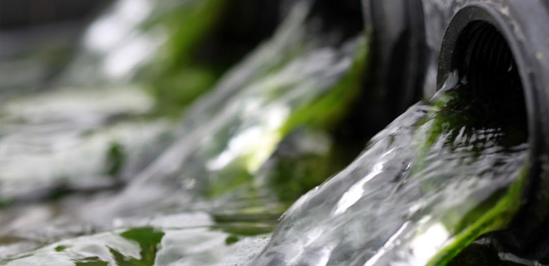

Spildevand og EU
Lektion 1 Vand og EU
https://www.dreamstime.com/photos-images/wastewater.html

Slide 2


FNs bæredygtighedsmål
Projektet er et samarbejde med:
  www.globalegymnasier.dk
  www.verdensmaalene.dk
  www.herningvand.dk
Med tilskud fra EU-Nævnet.
https://www.verdensmaalene.dk/fakta/verdensmaalene

Slide 3
Lektionsoversigt
Vandmolekylet
Vandets egenskaber
Vandets kredsløb
EU ´s relevans
  Beskyttelse af vandmiljø (sætte standarden samt overvågning)
  Sikring af drikkevand/drikkevandsforsyning
  Krav til vandrensning
  Spildevandsdirektiv
  Støtte til nye teknologier
Gruppearbejde hjemmesider

Slide 4
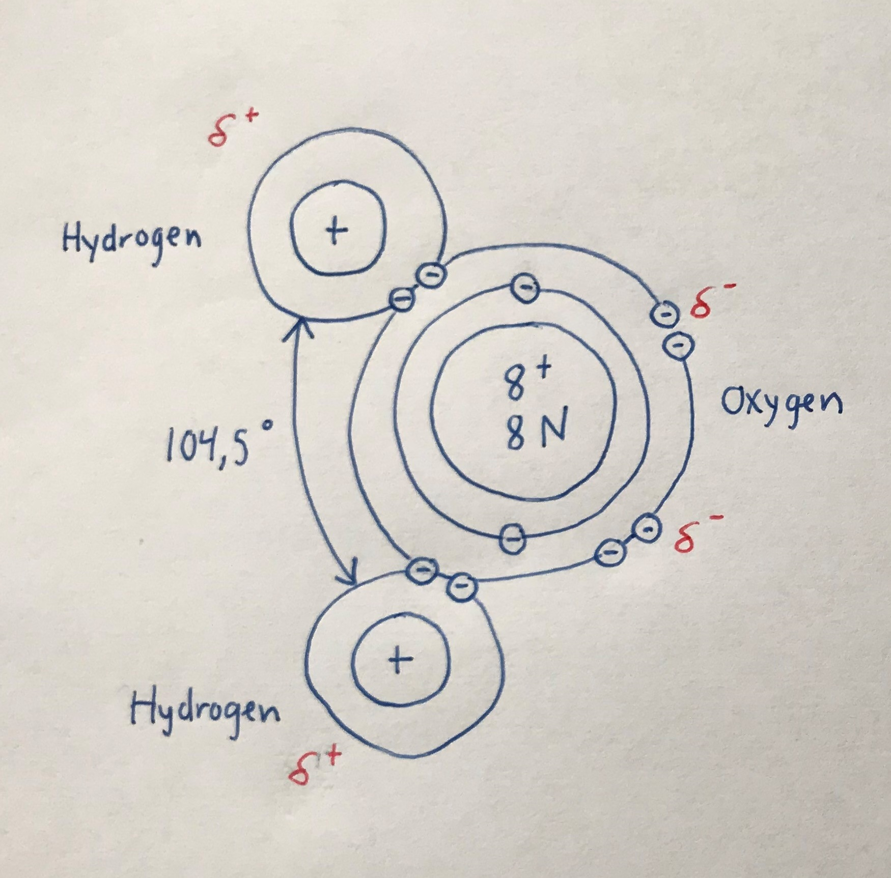
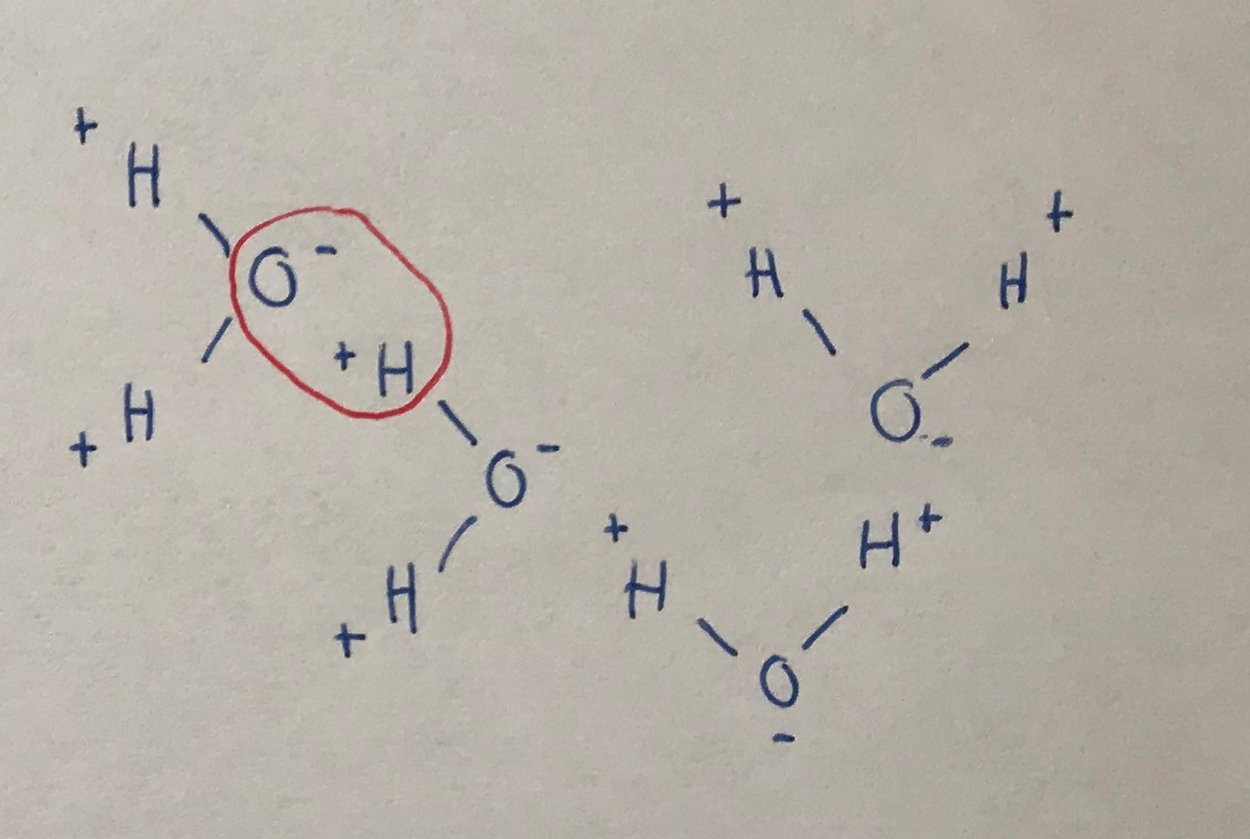
Vandmolekylet – H₂O

Slide 5
Vands egenskaber
Hydrogenbindinger imellem vandmolekyler (kohæsion) og andre overflader (adhæsion).
Overfladespænding.
Fantastisk opløsningsmiddel – polaritet.
Høj varmekapacitet – der skal bruges meget energi for at ændre temperatur på vand →stabilt miljø.
Is flyder – flere habitater.
Fordampning af vand giver kølende effekt.

Slide 6
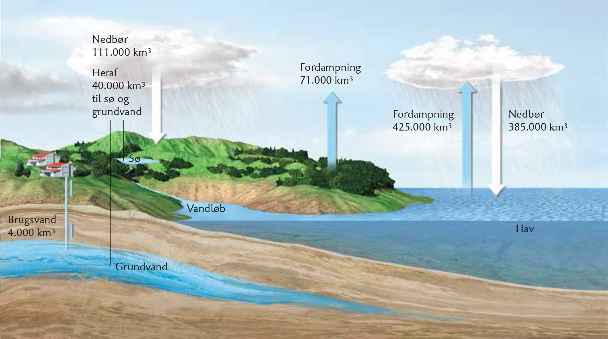
Figuren er fra Frøsig m.fl. Biologi i udvikling. Nucleus 2015: https://www.nucleus.dk/component/productfiguremanager/figuregroup/?id=33:Figurer%201-30

Slide 7
Vand flyder over grænser
FAKTA:
Alle EU´s lande med undtagelse af øer deler ferskvandområder med nabolande.
Floden Donau krydser f.eks. 9 af EU´s lande.
Overnational regulering nødvendig – vandrammedirektivet anno 2000

Slide 8
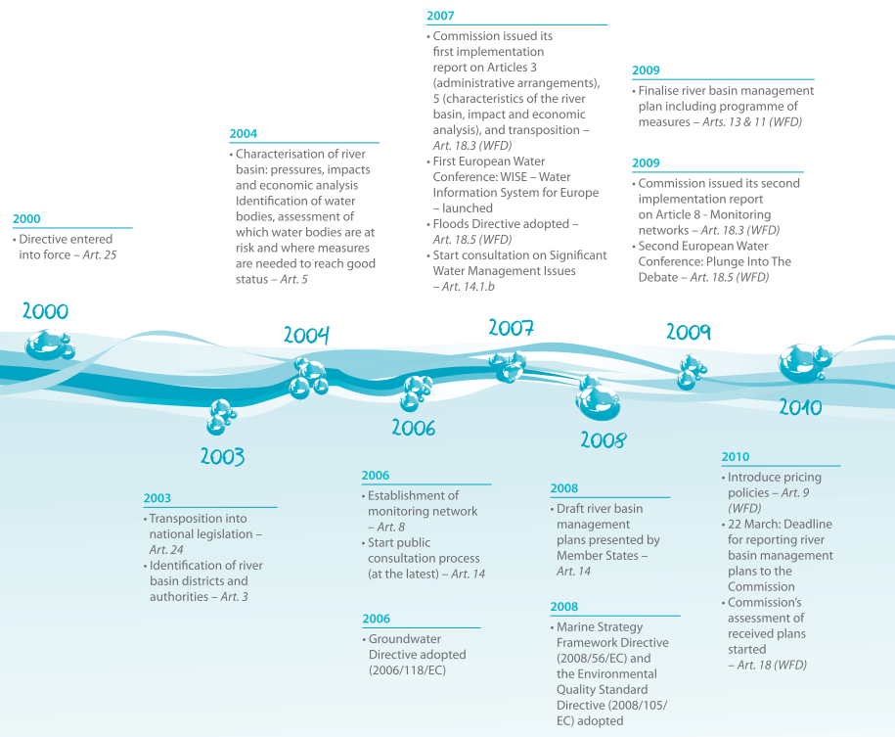
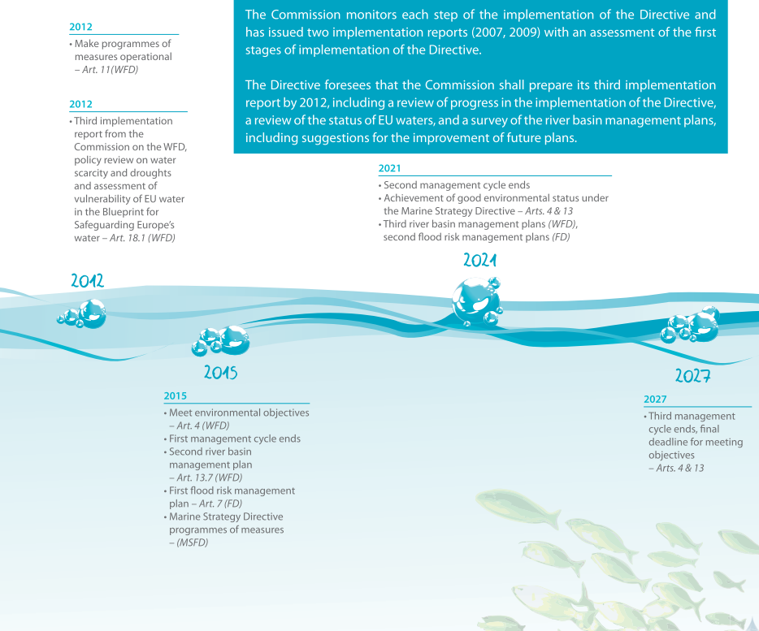
Vanddirektivet - tidslinie
Source: Water is for life. EU commission, Luxembourg 2010

Slide 9
EU´s relevans
  Beskyttelse af vandmiljø (sætte standarden samt overvågning)
  Sikring af drikkevand/drikkevandsforsyning
  Krav til vandrensning
  Spildevandsdirektiv
  Støtte til nye teknologier

Slide 10
Gruppearbejde om vand og EU – se arbejdsark
Find ud af vandforbrug i DK versus 3 andre EU lande
Hvor kommer drikkevandet fra i EU (overflade, grundvand, kilder etc.)?
Hvad er formålet med vandrammedirektivet?
Hvem kontrollerer kvaliteten af drikkevandet?
Nævn mindst to stoffer der kontrolleres for i drikkevandet?
Hvad er spildevand?
Hvorfor renser vi vores spildevand?
Hvad er miljøfremmede stoffer?

Slide 11
Vandrammedirektivets formål
at forebygge yderligere forringelse og beskytte og forbedre vandøkosystemernes tilstand og, hvad angår deres vandbehov, også tilstanden for jordbaserede økosystemer og vådområder, der er direkte afhængige af vandøkosystemerne,
at fremme bæredygtig vandanvendelse baseret på langsigtet beskyttelse af tilgængelige vandressourcer, ´
at sigte mod forøget beskyttelse og forbedring af vandmiljøet bl.a. gennem specifikke foranstaltninger til progressiv (vedvarende) reduktion af udledninger, emissioner og tab af prioriterede stoffer og ophør eller udfasning af udledninger, emissioner og tab af prioriterede farlige stoffer,
at sikre progressiv reduktion af forurening af grundvand og forhindre yderligere forurening heraf,
at bidrage til at afbøde virkningerne af oversvømmelser og tørke.

Slide 12
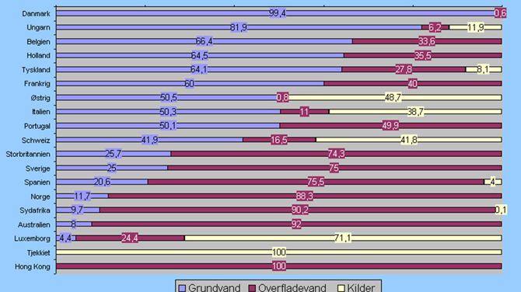
https://vandetsvej.dk/drikkevand-i-resten-af-verden

Slide 13
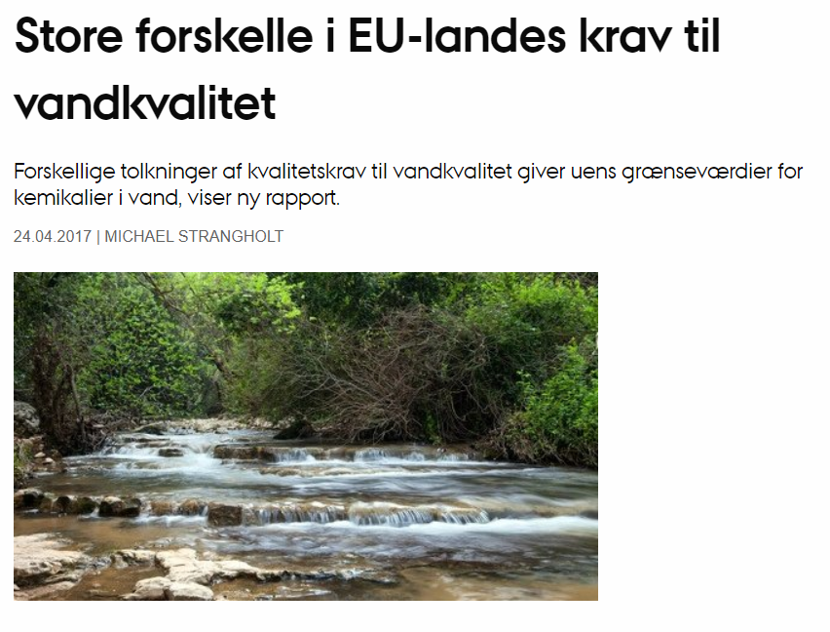
Hvilke krav er der til vandkvalitet?
https://dce.au.dk/aktuelt/nyheder/nyhed/artikel/store-forskelle-i-eu-landes-krav-til-vandkvalitet/

Slide 14
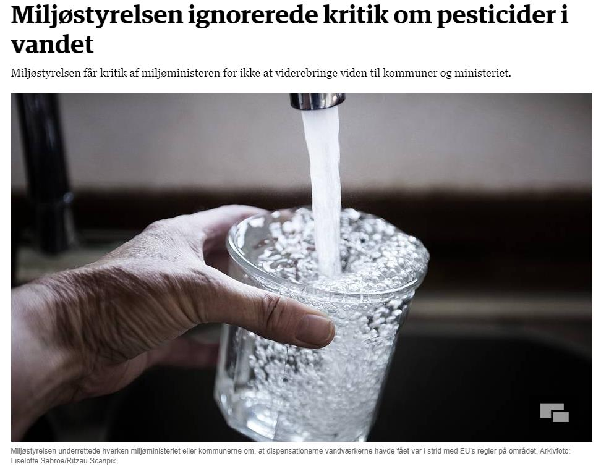
Hvilke krav er der til vandkvalitet?
https://jyllands-posten.dk/indland/ECE12534392/miljoestyrelsen-ignorerede-kritik-om-pesticider-i-vandet/

Slide 15
Hvad er hovedudfordringen?
Miljøfremmede stoffer opsamles ikke i særlig grad i vores spildevand,
Hospitalsspildevand indeholder store mængder af miljøfremmede stoffer
Især hormonforstyrrende stoffer vækker bekymring.
Af 31 undersøgte lægemidler blev 15 fundet i tilløb til rensningsanlæg og genfundet 13 i udløbsvand - 8 lægemidler var stadig i slam

